Slide 1

I тур
«В гостях
у сказки»

Slide 2
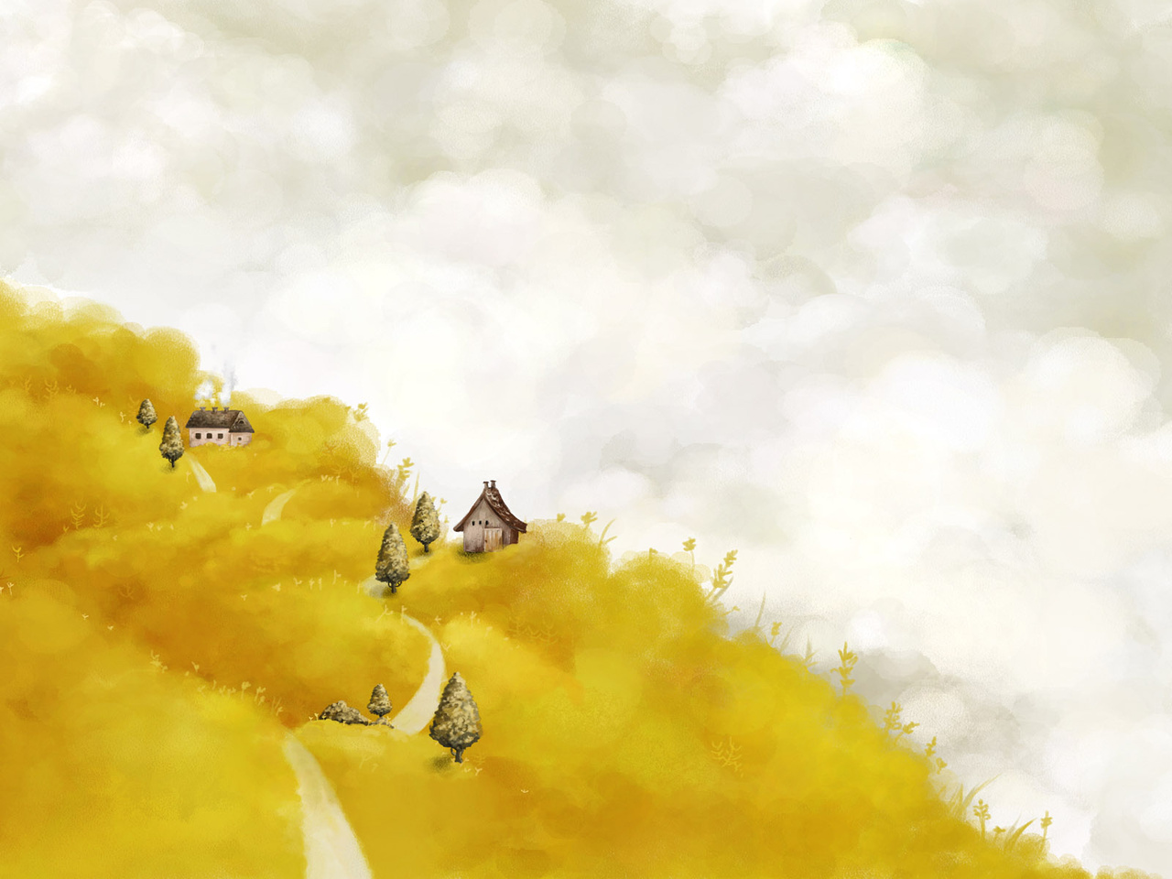
Вылетела стрела и попала в болото,
В этом болоте поймал её кто-то.
Кто, распростившись с зелёною кожей,
Сделался милой, красивой, пригожей?
Василиса Прекрасная
Алёнушка
Марья Моревна
Марья Искусница

Slide 3

Как начинается сказка «О царе Салтане?»
1. В некотором царстве,
в некотором государстве…
2. Три девицы под окном…
3. Жил-был царь
4. Жили-были царь с царицей…

Slide 4
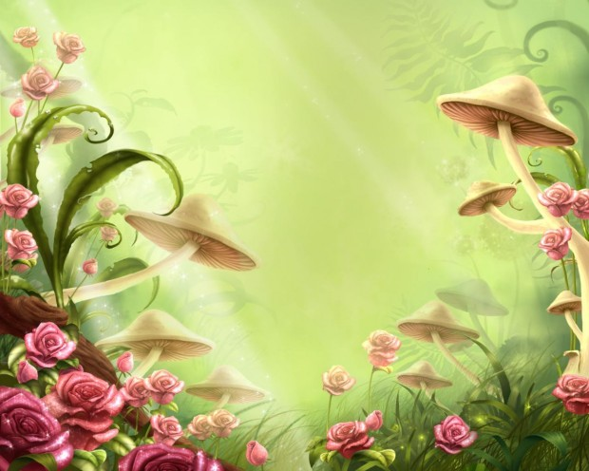
Как называется поле, на котором Буратино хотел посадить свои денежки?
Чудесная полянка
Поле чудес
Чудо поле
Поляна дураков

Slide 5

В кого превращался великан-людоед в сказке Ш.Перро?
Во льва
В мышь
В петуха
В собаку

Slide 6
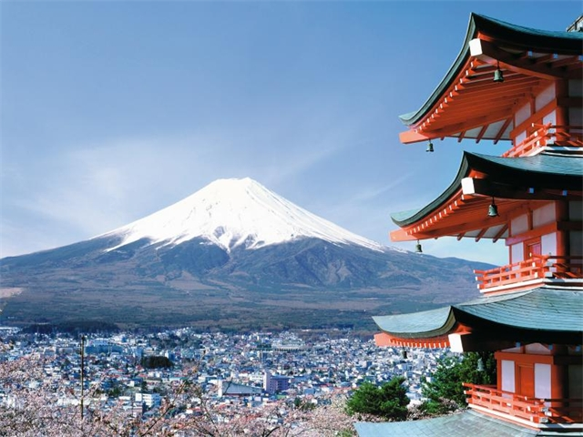
От кого пришла телеграмма: «Не могу к вам приехать, очень занят, т.к. Хочу море морщить, да проклятое племя корчить»?
Балда
Баба – Яга
Кощей
Водяной

Slide 7
II тур
«Сказочный
денёк»

Slide 8
Игрушка, которой дали очень смешное имя, потому что она упала со стола. Кто это?
Пьеро
Буратино
Чебурашка
Чипполино

Slide 9
Его пытались съесть пятеро, а удалось шестому. Кто он?
Колобок
Заяц
Солнце
Буратино

Slide 10
Кто ездил на сером волке?
Иванушка – дурачок
Иван – царевич
Емеля
Лягушка путешественница

Slide 11
Предмет, благодаря которому царевич нашёл себе жену.
Перчатка
Туфелька
Стрела
Платок

Slide 12
Сказочный герой, смерть которого в яйце.
Змей Горыныч
Баба Яга
Бармалей
Кощей

Slide 13
III тур
«Мир сказок»

Slide 14
Посуда, из которой журавль кормил лису?
Тарелка
Чашка
Кувшин
Кастрюля

Slide 15
Кто так пел: «Куда идём мы с Пятачком, большой-большой секрет»?
Винни Пух
Ослик Иа
Сова
Кролик

Slide 16
Каким транспортом пользовалась Баба Яга для перевозки пассажиров?
Метла
Ступа
Гуси-лебеди
Избушка

Slide 17
Какая сказка начинается словами:
«Маленькие дети!
Ни за что на свете
Не ходите, дети.
В Африку гулять!»
«Тараканище»
«Краденное солнце»
«Бармалей»
«Доктор Айболит»

Slide 18
Кто подарил царю Дадону золотого петушка?
Звездочёт
Колдун
Фея
Баба Яга

Slide 19
IV тур
«Из букв составить слово»
А
В
И
Ш
К
Р
О
Л
Б
Е

Slide 20
V тур
«Из слова составить как можно больше слов»
Б У Р А Т И Н О

